Slide 1




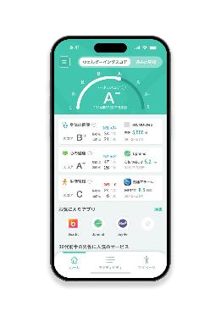
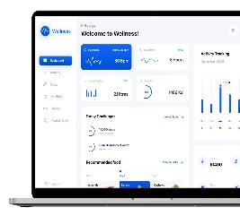
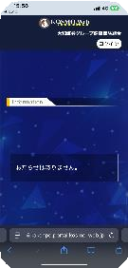
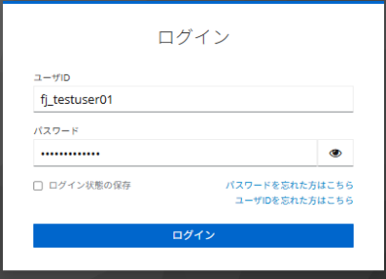
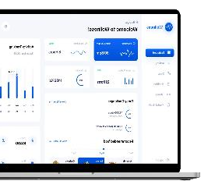
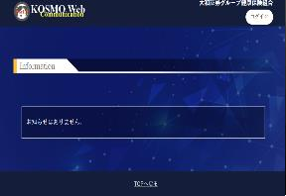
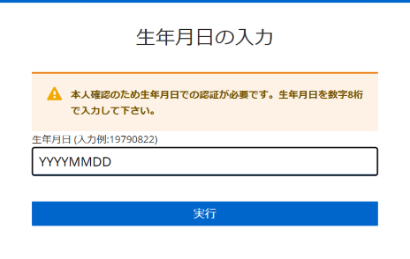
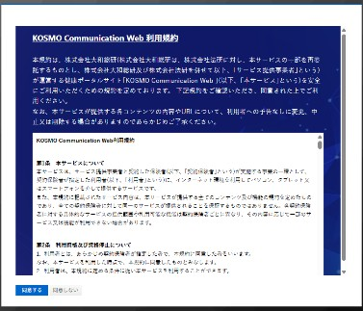
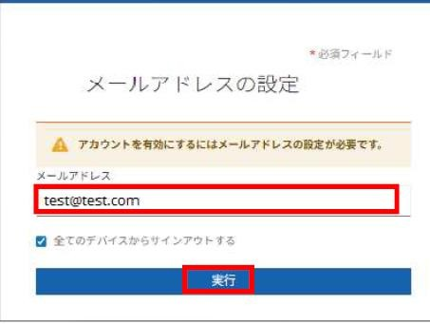
初回ログインマニュアル
初回ログインのながれ
※設定完了には10分程度かかります。
【1】ご自身のユーザID・パスワードを確認してください
【2】KOSMO Webへログインしてください
「承認方法」をワンタイムパスワード認証（メール）に設定してください。
設定したメールアドレス宛に送付されるワンタイムパスワードを用いて認証します。
【3】KOSMO Webから一度ログアウトしてください
【4】KOSMO Webへ再度ログインしてください
上記【2】で設定した承認方法で再度ログインができるかの確認作業です。
【5】設定完了
初回ログインのながれをご理解いただけましたら、以下よりログインの設定をお願いします。
1 KOSMO Webへログイン
【1】 KOSMO Webへアクセスします
https://www.bunkashutterkenpo.portal.kosmo-web.jp/
【2】ユーザIDとパスワードを入力しログインします
文化シヤッター健康保険組合
文化シヤッター健康保険組合
初めて利用する方：2023年12月送付した「webサービスのご案内」記載、または入社時に送付した「仮ユーザID」
過去にご利用がある方：ユーザIDは従来より変更ありませんが、パスワードは「健康保険の記号＋番号＋生年月日
_{（西暦8桁）」にリセットしてあります。}
（例：健康保険の記号：11 番号：123456、生年月日1990年11月1日⇒1112345619901101）
【3】ご自身の生年月日(西暦8桁)を入力します
【4】利用規約に「同意する」をクリックします 【5】メールアドレスの設定をします
test@sample.com
※ こちらの画面に遷移しない場合はすでに認証方法を選択済です。
※キャリアメールを登録される場合は「@kosmo-web.jp」から受信できるようあらかじめ受信設定の変更をしてください。
※登録済のメールアドレスを変更することも可能です。
1

Slide 2

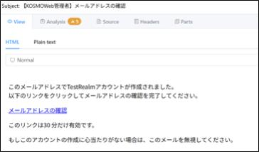
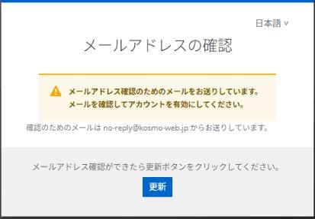
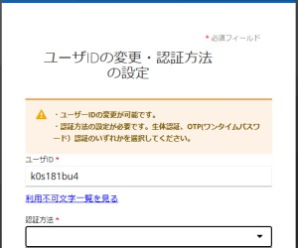
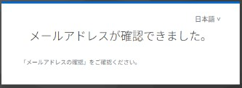
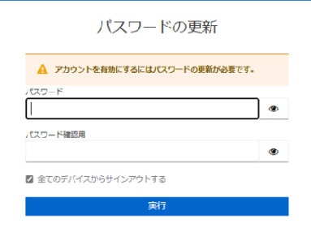
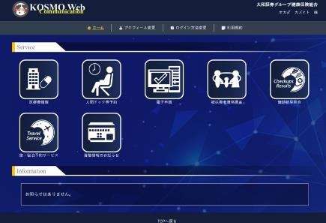

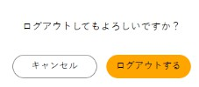
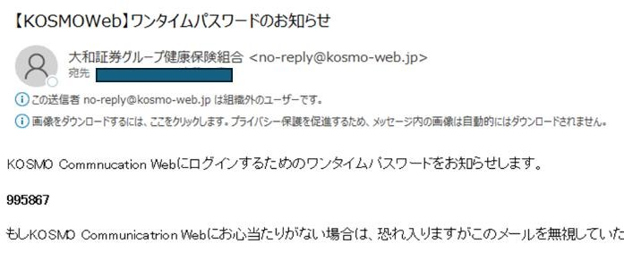

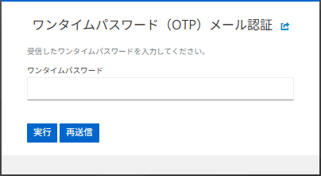
2
KOSMO Webのログイン（続き）とKOSMO Webからのログアウト
【6】【 KOSMOWeb管理者】から届いたメールを開き「メールアドレスの確認」をします
【7】元の画面に戻り「更新」をクリック
します
【8】認証方法を「ワンタイムパスワード
（OTP）メール認証」を選択します
※OTPはワンタイムパスワードの略称です。
【9】新たなパスワードを設定します
【10】以下の画面で初回ログインができました
【11】認証方法の設定・確認のため
一旦ログアウトします
文化シヤッター健康保険組合
ケンポ タロウ
文化シヤッター健康保険組合
ケンポタロウ
ご自身のカタカナ名をクリックすると、ログアウト画面が表示されます。
3
KOSMO Webの再度ログイン、設定完了
【12】 KOSMO Webへ再度アクセスします
【13】再度ログインします
https://www.bunkashutterkenpo.portal.kosmo-web.jp/
文化シヤッター健康保険組合
文化シヤッター健康保険組合
【14】【5】の作業で設定したメールアドレスに届いた
ワンタイムパスワードを入力してメール認証を実行します
【15】KOSMO Webログインのトップ画面が表示され、再度ログインできたことを確認します
文化シヤッター健康保険組合
ケンポ タロウ
文化シヤッター健康保険組合
※メールが届かない場合は 再送信を選択してください
以上で初回ログインの設定は完了です。
2

